Slide 1


RAPPORT ALGOINVEST & TRADE

Slide 2
SOMMAIRE
Les graphiques de notation big O
Présentation de l’algorithme de force brute (précis, mais trop lent)
Quelques exemples visuels
Présentation de la méthode combinations
Présentation des étapes du programme
Présentation et exécution du code
Présentation de l’algorithme récursif (précis et moins lent)
Comparaison avec l’algo de force brute
Exemple visuel d’un arbre de décisions
Exemple visuel des étapes du programme
Présentation du code
Présentation de l’algorithme optimisé (précis, et très rapide)
Comparaison avec l’algo de force brute
Présentation Excel des étapes du programme
Comparaisons avec les résultats de Sienna
Comparaisons dataset 1
Comparaison dataset 2
conclusions

Slide 3
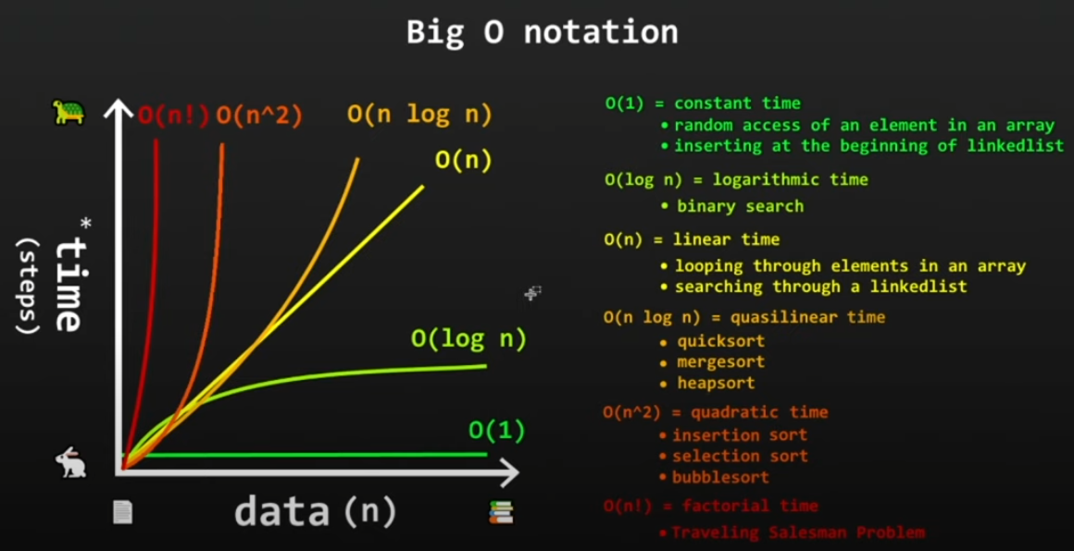
LES DIFFÉRENTES NOTATIONS BIG O
Ce graphique montre les différentes courbes de complexité temporelle pour un algorithme donné, caractérisées par leur notation Big O

Slide 4
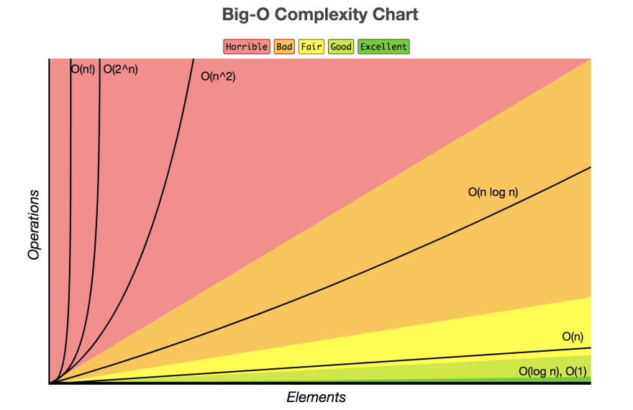
LES DIFFÉRENTES NOTATIONS BIG O
Cet autre graphique montre que plus la courbe est élevée, plus le temps d’exécution devient horrible

Slide 5
ALGORITHME DE FORCE BRUTE
 | action 1 | action 2 | action 3
prix | 5 | 2 | 7
profit | 13 | 45 | 22
 | OUI | NON
 | NON | NON
 | OUI | OUI
 | NON | OUI
3 actions qui ont un prix et un profit chacune. Je dois acheter le maximum d'action pour un investissement total de 12€, et faire le maximum de profit, sachant que l'on ne peut choisir une action qu'une fois. Avec un algorithme de force brute, on voit que pour deux actions, il effectue 4 calculs par action.

Slide 6
ALGORITHME DE FORCE BRUTE
 | action 1 | action 2 | action 3
prix | 5 | 2 | 7
profit | 13 | 45 | 22
 | OUI | NON | OUI
 | NON | NON | OUI
 | OUI | OUI | OUI
 | NON | OUI | OUI
 | OUI | NON | NON
 | NON | NON | NON
 | OUI | OUI | NON
 | NON | OUI | NON
Dès lors qu'on ajoute une action à comparer, avec les précédentes, le nombre de calculs à réaliser à doublé. Nous devons maintenant faire 8 évaluations.
Avec cet exemple et dans le cadre d'un algorithme de force brute, de tout calculer revient à avoir 2^N pour N actions que l'on compare pour l'achat.
On peut en notation big O, dire qu'il s'agit d'un algorithme de tri sélectif et de calculs quadratiques dans le temps et l' écrire sous forme ‘O(2^n)'. Cette notation permet de comprendre comment la vitesse d'exécution du programme ralentit, à mesure que le nombre de données à traiter augmente.

Slide 7
ALGORITHME DE FORCE BRUTE
1 | 2
2 | 4
3 | 8
4 | 16
5 | 32
6 | 64
7 | 128
8 | 256
9 | 512
10 | 1024
11 | 2048
12 | 4096
13 | 8192
14 | 16384
15 | 32768
16 | 65536
17 | 131072
18 | 262144
19 | 524288
20 | 1048576
On peut illustrer ces propos par un exemple concret de ce que donne l’exécution d’un tel programme ou algorithme.
On voit que l'on passe de 2 comparaisons pour une action, à + 1 M de comparaisons pour 20 actions. Du coup cela devient improbable de donner à cet algorithme plus d'éléments à comparer, sous peine d'attendre longtemps que tous les calculs se fassent, voir que le programme plante. Il faut aussi prendre en compte le côté hardware de la chose, c'est à dire, que le temps de calcul peut être drastiquement plus rapide entre deux machines, selon leurs puissances. Il ne faut toutefois pas s'attendre à des miracles car c'est essentiellement l'algorithme qui pose problème, et que l’on aura toujours un soucis de ralentissement exponentiel.

Slide 8
LA MÉTHODE COMBINATIONS DE LA BIBLIOTHÈQUE ITERTOOLS
Pour réaliser cet algorithme, j’ai utilisé le module combinations de la bibliothèque python itertools.
Ici, combinations récupère chaque action du dataset et les combine les uns avec les autres jusqu’à atteindre la longueur totale de celui-ci. Il crée des combinaisons sous forme d'objets {} dans lesquels il ajoute tour à tour une action selon la combinaison qu’il souhaite créer.
Imaginons que l’on aie 5 actions à combiner.
Dans la logique, la première combinaison sera {action1, action2}, et la dernière {action1, action2, action3, action4, action5}
Cela donne :
{action1, action2}, {action1, action3}, {action1, action4}, {action1, action5},
{action2, action3}, {action2, action4}, {action2, action5},
{action3, action4}, {action3, action5}, {action4, action5},
{action1, action2, action3}, {action1, action2, action4}, {action1, action2, action5},
{action1, action3, action4}, {action1, action3, action5}, {action1, action4, action5},
{action2, action3, action4}, {action2, action3, action5}, {action3, action4, action5},
{action1, action2, action3, action4}, {action1, action2, action3, action5}, {action1, action2, action4, action5},
{action1, action3, action4, action5}, {action2, action3, action4, action5},
{action1, action2, action3, action4, action5}
On voit que pour 5 actions seulement il est nécessaire de faire + de 20 calculs, si on ajoute une action, le nombre de calculs sera de (calculs^2)

Slide 9
ÉTAPES D’EXÉCUTION DU PROGRAMME
LANCEMENT
Crée toutes les combinaisons possibles avec chaque action de la liste data_set
et place les combinaisons dont le prix d’aucune action n’est égale ou inférieure à 0 et dont la somme des prix ne dépasse pas le montant de notre budget dans la liste the_combinations
Dans la liste the_combinations
récupère la combinaison dont la somme des profits est la plus élevée et stocke la dans la liste best_combination
Récupère chaque action du fichier BruteForce.csv
Place les dans le liste data_set
Affiche le résultat de best_combination dans la console
Et exporte le dans un fichier .txt
Le code

Slide 10
ALGORITHME RÉCURSIF
Cet algorithme, cherche lui aussi à calculer toutes les solutions et à évaluer la plus optimisée, mais de manière différente et moins gourmande en calculs. A chaque itération le programme ne crée pas de liste de combinaisons, il compare une action à la fois avec le budget max, et met à jour la fonction en elle même. Il crée un arbre de décisions, et son exécution renvoie à une complexité temporelle O(n^2).
Tant qu’il y a des actions du dataset à traiter
f5
Si le prix de la première action du dataset est inférieur ou égal au budget max. ranger l’action dans la liste finale et mettre à jour le dataset soustraire le prix de l’action du budget max
f4
f4
Et Si le budget max est inférieur à la nouvelle valeur du budget, retourne cette valeur et la liste des actions restantes
f3
f3
f3
f3
Sinon retourne le budget max et la liste des actions restantes
f2
f2
f2
f2
f2
f2
f2
f2
S’il n’y a plus d’actions à traiter, retourne la somme des profits des actions, retourne les résultats contenus dans la liste finale
f1
f1
f1
f1
f1
f1
f1
f1
f1
f1
f1
f1
f1
f1
f1
f1
Le code

Slide 11
ALGORITHME OPTIMISÉ
La solution optimisée, basé sur la création d'un algorithme dit dynamique, crée un tableau de données à deux dimensions constitué de 0 dans chaque ligne et chaque colonnes.
Le nombre de ligne correspond au nombre d’actions présentes dans le dataset et le nombre de colonnes correspond à chaque unité du budget max investi.
parcourir les cellules de cette matrice numérique, unes à unes et une seule fois, permet de ne pas parcourir le même dataset encore et encore.
Son exploitation permet de déterminer la meilleure liste d'action à acheter. Sa complexité temporelle est constante, c’est-à-dire 0(1) car sa vitesse d’exécution ne dépend pas de la puissance de la machine et que nos opérations se passent uniquement à l'intérieur d’un dataset fixe.
Le gros désavantage de cet algorithme est que
l'on ne peut pas avoir un profit mieux calculé car les boucles range() ne permettent pas de faire des opérations sur
des floats().
Voyons maintenant les étapes de l’exécution du programme en détails.
Excel
Le code

Slide 12
COMPARAISON RESULTATS DE SIENNA
Concernant les résultats de Sienna sur le dataset1_Python+P7.csv :
son algorithme à choisi " Share-GRUT,498.76,39.42 ".
On comprend que ce dernier s'est uniquement chargé de sélectionner l'action dont le prix est le plus élevé,
sans essayer de faire le plus de profit possible. Cela se ressent sur les résultats:
Mon algorithme propose un profit de 199.93 pour un investissement de 499, alors que le sien propose
un profit de 196.61 pour un investissement de 498.76,
soit +3.31 de profit et +0.24 d’investi avec ma solution.
Concernant les résultats de Sienna sur le dataset2_Python+P7.csv :
nos résultats sont aussi meilleurs. Mon algorithme propose un profit de 199.04 pour un investissement de 499,
alors que le sien propose un profit de 193.78 pour un investissement de 498.24,
soit +5.25 de profit et +0.75 d’investi avec ma solution.
Ce qui aurait été bien, c'est d'avoir une partie du code de Sienna, afin de pouvoir plus détailler les différences entre
Les programmes. De plus, Sienna n'a pas mis à jour les profits dans la liste d' actions sélectionnés. Comme les
boucles "for" alliées à "range()", ne prennent pas les nombres à virgules dans les calculs, elle à dut multiplier les profits
par 100 en entrée pour pallier à cette restriction mais n'a pas divisé ces derniers par 100 en sortie lors de l’export des résultats.
Le code

